Slide 1
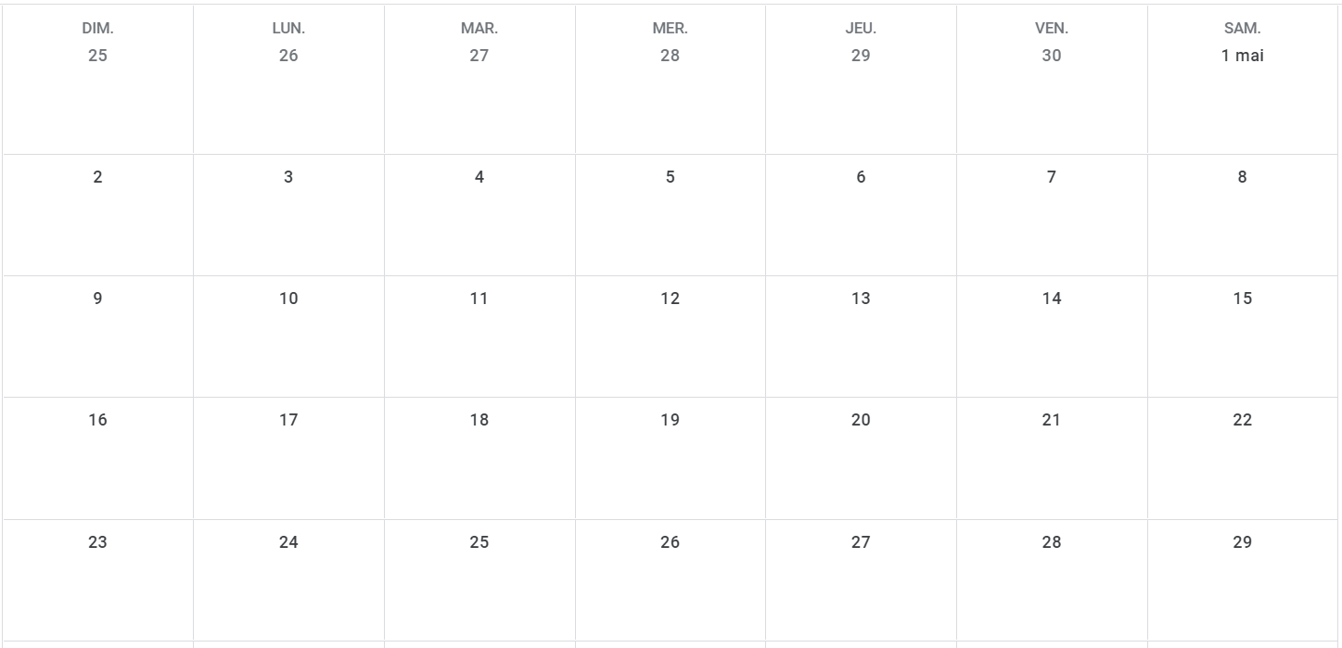

Agenda
IA- Caractéristiques
IA- Classifieur
DM
QCM (noté)
Férié !
IA-Inférence Bayésienne
Modèle démographique

Slide 2
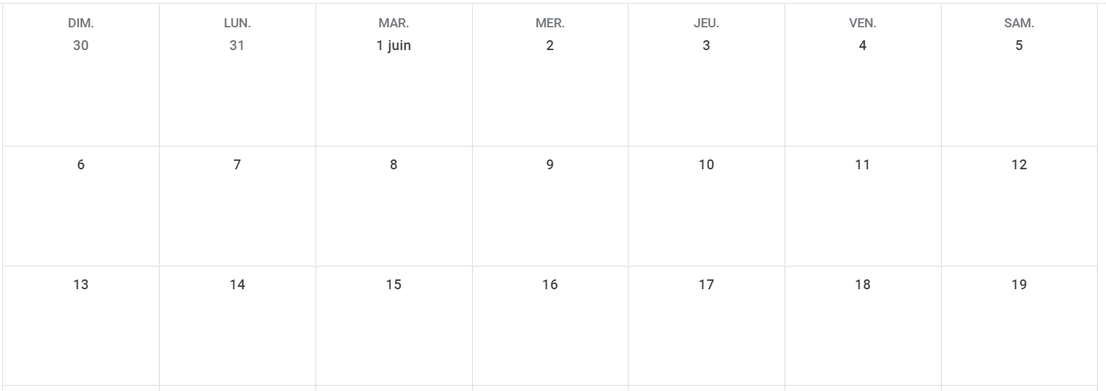
Modèle démographique
Modèle démographique

